Slide 1
Exception
2024.09.06
이수현

Slide 2
프로그래밍의 오류 종류
01
컴파일 에러 (compile-time error) : 컴파일시에 발생하는 에러
02
런타임 에러 (runtime error) : 실행시에 발생하는 에러
03
논리적 에러 (logical error) : 실행은 되지만 의도와 다르게 동작하는것
Notes:
프로그래밍에서 오류가 발생하면 원치 않는 버그를 일으키거나, 실행 중인 프로그램을 강제로 종료시키기도 합니다.
그리고 이러한 오류는 발생 시점에 따라 컴파일 에러, 런타임 에러, 논리적 에러 이렇게 3가지로 나뉩니다.
먼저 컴파일 에러는 컴파일 단계에서 오류를 발견하면 컴파일러가 에러 메시지를 출력해주는 것을 말하고, 주로 문법 오류로 인해 발생합니다.
런타임 에러는 런타임 단계에서 발생하는 에러를 의미합니다.
논리적 에러는 컴파일과 런타임 모두 정상적으로 작동하지만, 결과가 예상과 다르게 동작하는 것을 의미합니다.

Slide 3
프로그래밍의 오류 종류
01
컴파일 에러 (compile-time error) : 컴파일시에 발생하는 에러
02
런타임 에러 (runtime error) : 실행시에 발생하는 에러
01
에러 (error) : 프로그램 코드에 의해서 수습될 수 없는 심각한 오류
ex) OutOfMemoryError, StackOverflowError
02
예외 (exception) : 프로그램 코드에 의해서 수습될 수 있는 다소 미약한 오류
03
논리적 에러 (logical error) : 실행은 되지만 의도와 다르게 동작하는것
Notes:
에러는 JVM 실행에 문제가 생긴 것이므로 개발자가 대처할 방법이 없다
반면에 대부분의 예외는 개발자가 구현한 로직에서 발생하기 때문에 예외 발생 상황을 미리 예측해서 처리가 가능합니다.

Slide 4
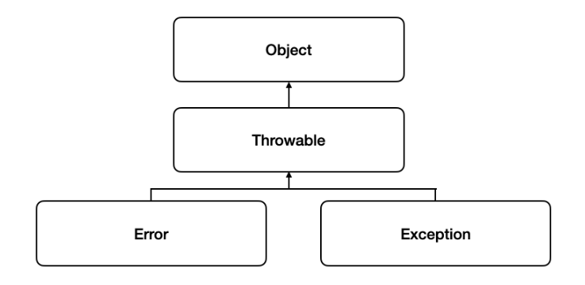

예외 클래스의 계층 구조
getMessage()
printStackTrace()
Notes:
자바의 예외는 클래스로 관리가 됩니다.
JVM은 프로그램을 실행하는 도중에 예외가 발생하면 해당 예외 클래스로 객체를 생성하고서 예외 처리 코드에서 예외 객체를 이용할 수 있도록 해줍니다.

Slide 5
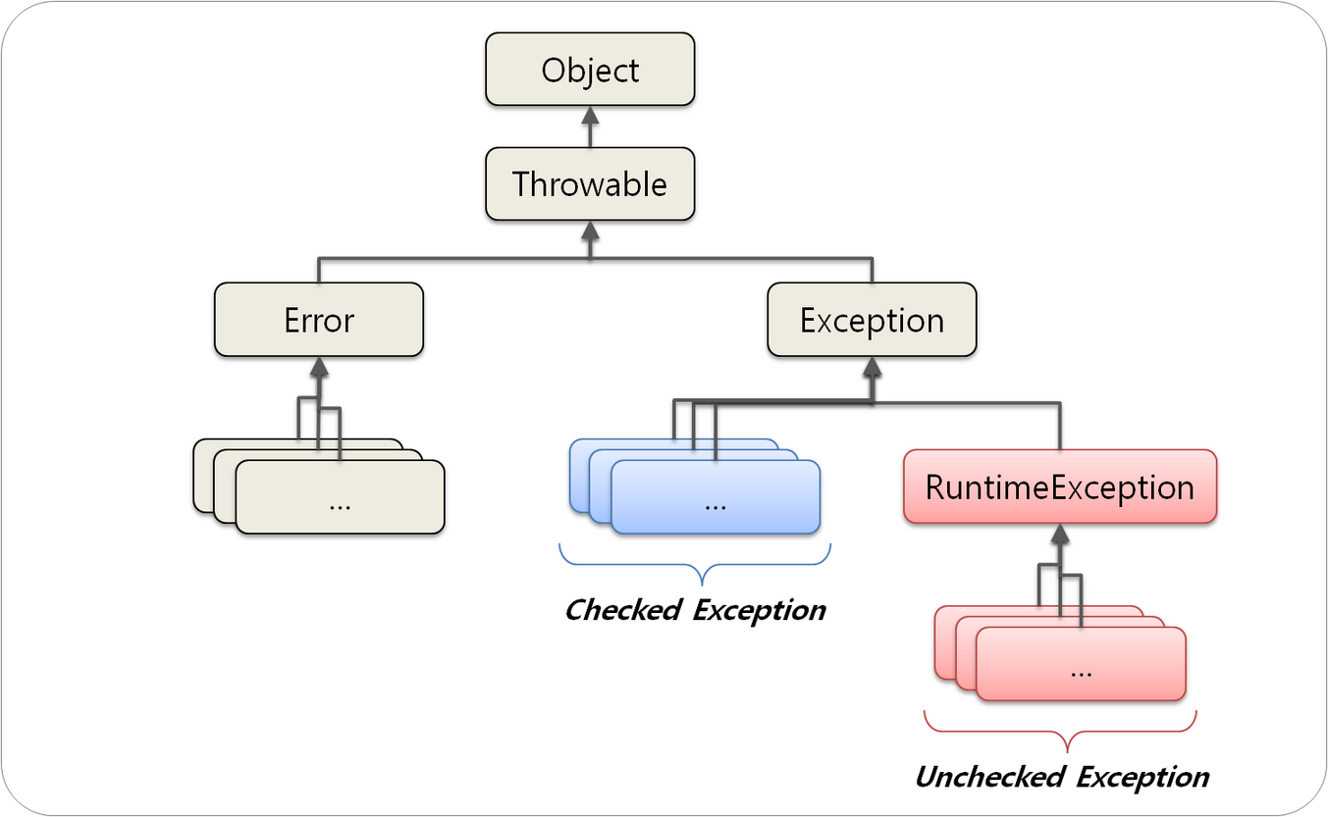
Checked Exception과 Unchecked Exception
Notes:
Exception은 checked Exception과 Unchecked Exception 로 나뉩니다.
Checked Exception은 컴파일 예외클래스들을 가리키는 것이고, Unchecked Exception은 런타임 예외클래스들을 가리키는 것으로 보면 됩니다.

Slide 6
Checked Exception과 Unchecked Exception의 비교
 | Checked Exception | Unchecked Exception
처리 여부 | 반드시 예외를 처리해야 함 | 명시적인 처리를 강제하지 않음
확인 시점 | 컴파일 단계 | 런타임 단계
예외발생시 트랜잭션 처리 | Roll-back 하지 않음 | Roll-back 함
대표 예외 | RuntimeException을 제외한, Exception 클래스와 그를 상속받는 하위 예외 - IOException - FileNotFoundException - SQLException | RuntimeException 과 그 하위 예외 - NullPointerException - IllegalArgumentException - IndexOutOfBoundException - SystemException
Notes:
Checked Exception은 체크 하는 시점이 컴파일 단계이기 때문에, 별도의 예외 처리를 하지 않는다면 컴파일 자체가 되지 않는다.
따라서 checked Exception이 발생할 가능성이 있다면 반드시 예외 처리를 해주어야 한다.
반면에 Unchecked Exception의 경우는 명시적인 예외 처리를 하지 않아도 된다.

Slide 7
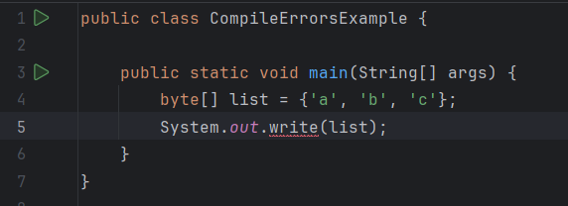
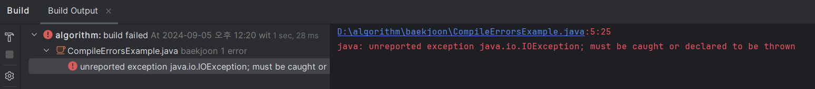
Checked Exception - IOException
Notes:
입력과 출력을 다루는 메서드에 예외처리가 없다면 컴파일 에러가 발생하게 됩니다.
write() 메소드에서 발생할 수 있는 IOException에 대한 예외를 처리하지 않았으므로 컴파일 시 오류가 발생합니다.
참고로 print() , println() 메서드를 출력했는데 아무 문제가 없는 이유는 자체적으로 컴파일 예외처리를 미리 해놓았기 때문입니다.

Slide 8
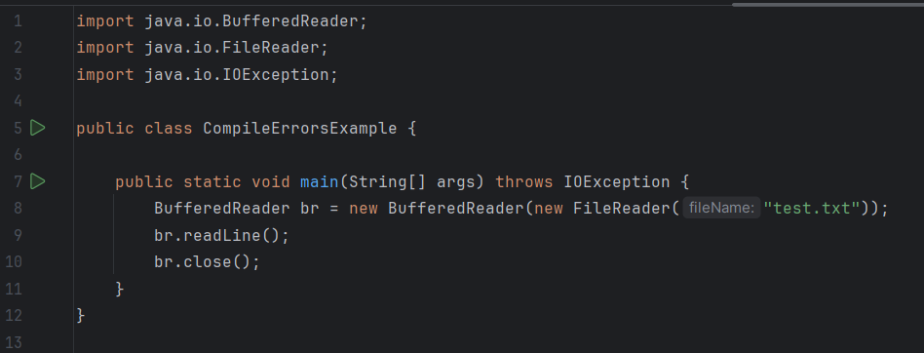
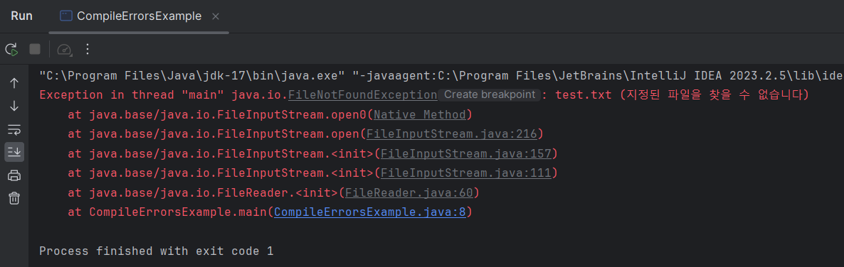
Checked Exception - FileNotFoundException
Notes:
파일에 접근하려고 하는데 파일을 찾지 못했을 때 발생

Slide 9
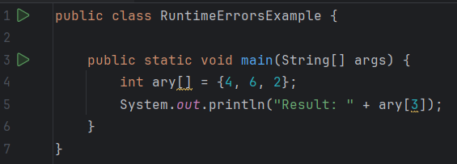
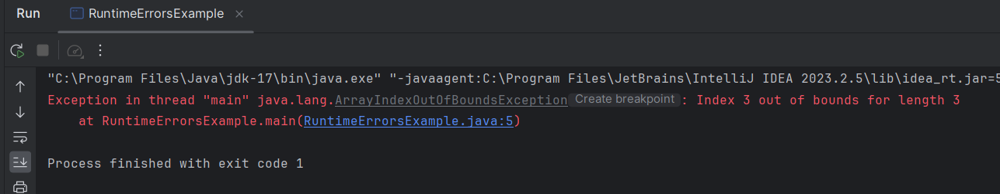
Unchecked Exception - ArrayIndexOutOfBoundsException
Notes:
배열의 범위를 넘어선 인덱스를 참조할 때 발생

Slide 10
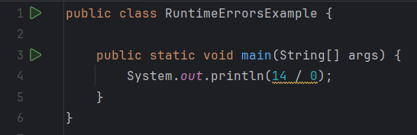
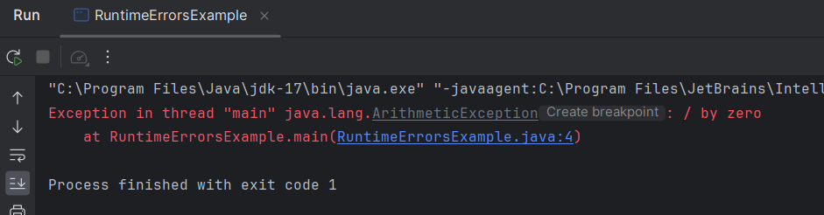
Unchecked Exception - ArithmeticException
Notes:
정수를 0으로 나눌 때 발생

Slide 11
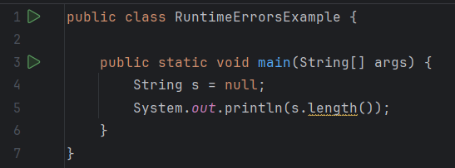
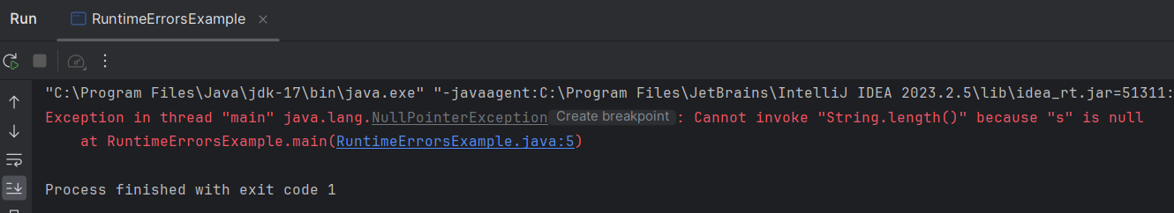
Unchecked Exception - NullPointException
Notes:
객체가 없는 상태에서 method를 호출하는 경우 발생하는 에러

Slide 12
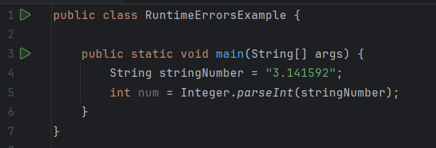
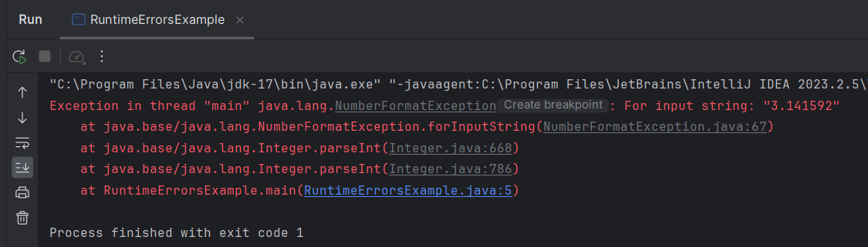
Unchecked Exception - NumberFormatException
Notes:
정수가 아닌 문자열을 정수로 변환할 때 발생

Slide 13
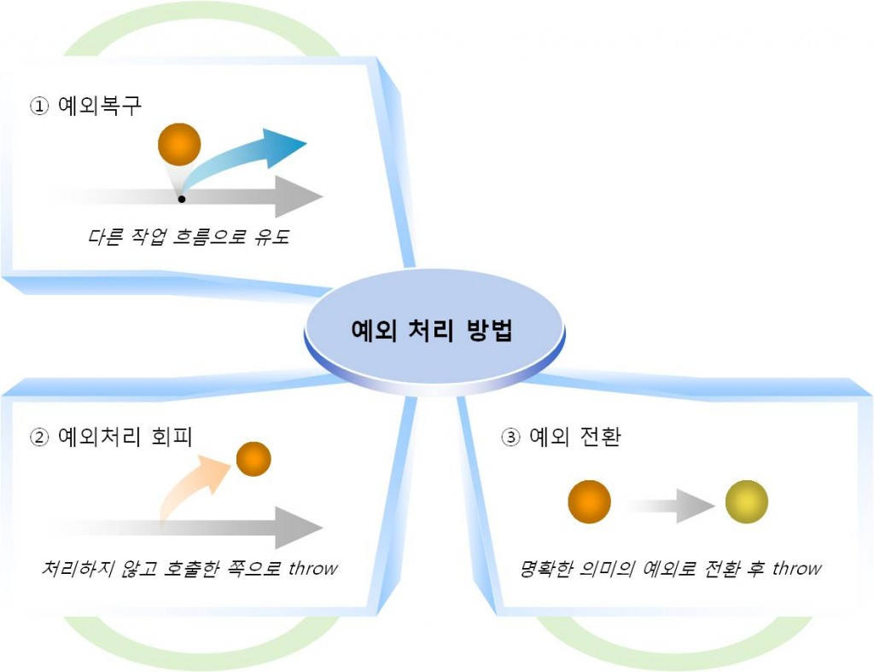
예외 처리 방법

Slide 14

예외 복구
예외 상황을 파악하고 문제를 해결해서 정상 상태로 돌려놓는 방법
Exception이 발생하여도 어플리케이션은 정상적으로 동작
반복문을 이용하여 예외가 발생하더라도 일정 수만큼 재시도를 하여 예외 복구를 시도
만일 최대 재시도 횟수를 넘기게 되는 경우 예외를 발생시키거나 혹은 다른 플랜으로 문제를 해결을 시도

Slide 15
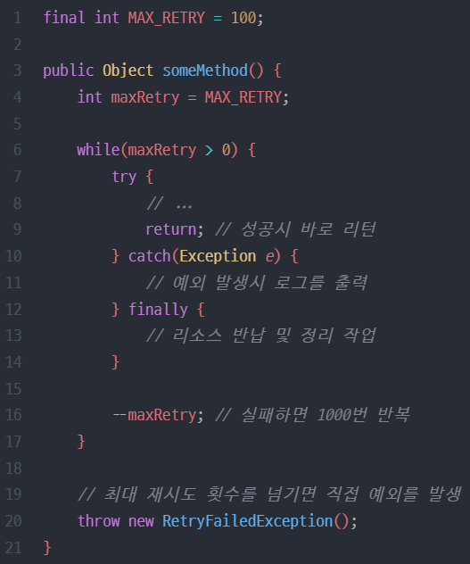
예외 복구

Slide 16
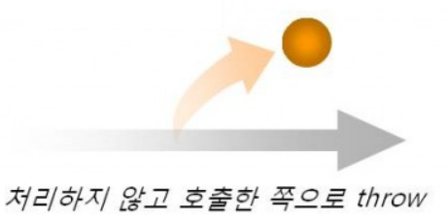
예외 처리 회피
예외 처리를 직접 담당하지 않고 호출한 쪽으로 던져 회피하는 방법 (throws)
호출한 쪽에서 예외를 처리하는 것이 바람직 할때 사용
해당 로직에서 예외가 발생했을 때 처리하지않고 회피하는 것이 최선의 방법일때만 사용
Notes:
하지만 무책임한 회피는 위험하기 때문에, 호출한 곳에서 예외처리를 하거나, 해당 메서드로 예외를 던지는 것이 최선의 방법인 경우에 사용해야 한다.

Slide 17
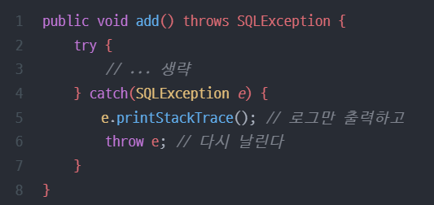
예외 처리 회피

Slide 18
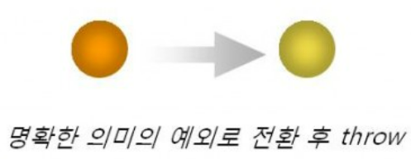
예외 전환
예외 처리 회피와 비슷하게 메서드 밖으로 예외를 던지지만, 그냥 무작정 던지지 않고 적절한 예외로 필터링해서 넘기는 방법
조금 더 명확한 의미로 전달되기 위해 적합한 의미를 가진 예외로 변경해서 throws 하는 것이라 보면 된다.
이외에도 예외 처리를 상위 클래스로 단순하게 퉁치기 위해 포장(wrap) 하는 방법도 일컫는다.
Notes:
예외를 잡아서 다른 예외를 던지는 것이다.
Checked Exception이 잡혔다면 이를 Unchecked Exception으로 바꿔서 던짐으로써 다른 계층에서 일일이 예외를 처리할 필요가 없게 만드는 방법이다.

Slide 19
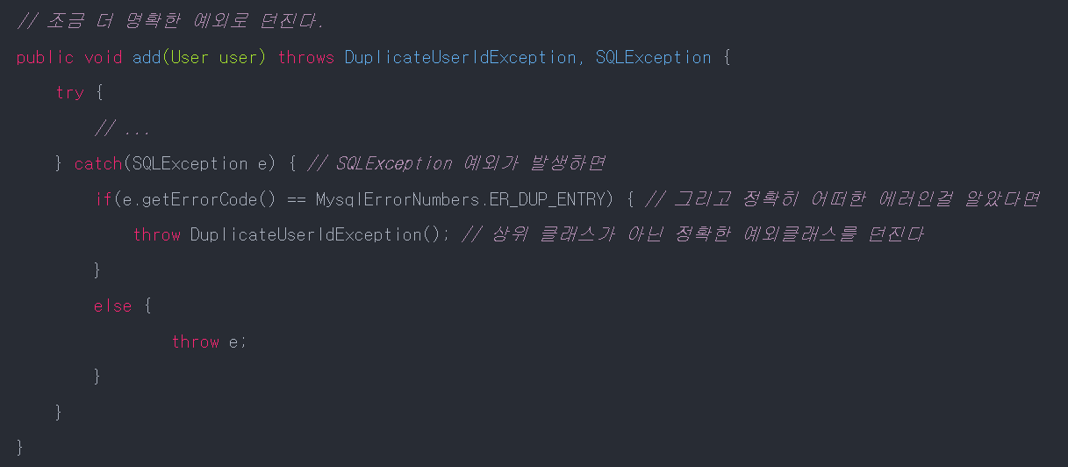
예외 전환

Slide 20
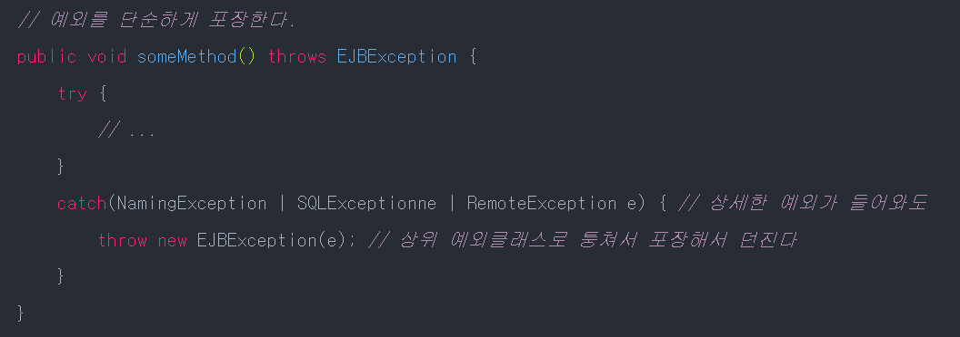
예외 전환

Slide 21

예외 처리 주의 사항
catch에는 로깅, 복구 등의
로직을 추가하기
예외 Stack을 남겨
추적, 유지보수성 높이기
Logging Framework
사용하기

Slide 22
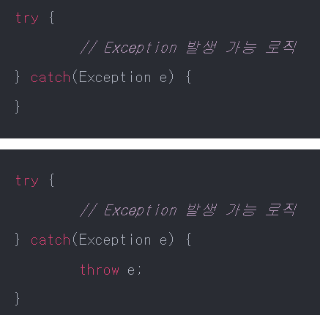
예외 처리 주의 사항
catch에는 로깅, 복구 등의 로직을 추가하기
예외를 아무 로직 없이 catch만 하는 것은 바람직 하지 않다.
또한 catch에 단순히 throw만 하는 것도 바람직 하지 않다.
로그를 출력하거나, 문제를 원상 복구 시키는 로직을 첨가하는 등 catch만 수행하지 않고 해당 예외에 대한 처리를 해주어야 한다.

Slide 23
예외 처리 주의 사항
예외 Stack을 남겨 추적, 유지보수성 높이기
Exception의 추적성과 유지보수 성을 높이기 위해서,
e.toString() 이나 e.getMessage()로 마지막 예외 메세지만 남기기보다, 전체 Exception Stack을 다 넘기는 편이 좋다.
대표적인 slf4j 라이브러리의 log.error() 역시 e.printStackTrace() 처럼 Exception의 stack도 남긴다.

Slide 24
예외 처리 주의 사항
Logging Framework 사용하기
e.printStackTrace() 대신 LoggingFramwork(slf4j, commons logging, log4j, logback)를 활용한다.
Logging Framework를 이용하면 로그 파일을 쪼갤 수 있고,
여러 서버의 log를 한곳에서 모아서 보는 System을 활용할 수도 있다.

Slide 25
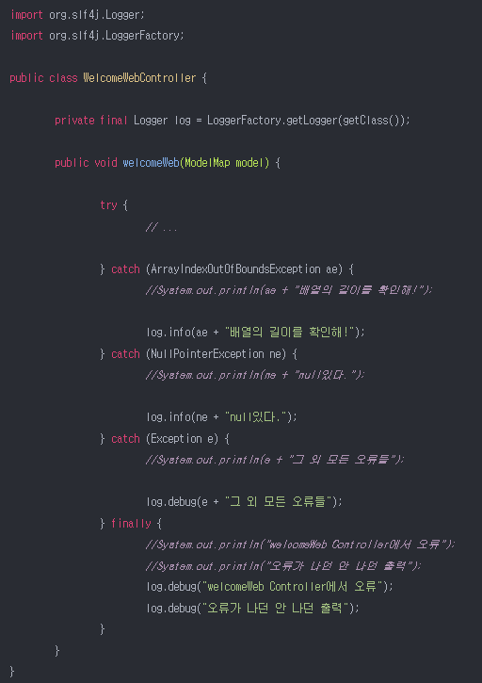
예외 처리 주의 사항

Slide 26
References
https://inpa.tistory.com/entry/JAVA-%E2%98%95-%EC%97%90%EB%9F%ACError-%EC%99%80-%EC%98%88%EC%99%B8-%ED%81%B4%EB%9E%98%EC%8A%A4Exception-%F0%9F%92%AF-%EC%B4%9D%EC%A0%95%EB%A6%AC#%EC%98%A4%EB%A5%98error_%EC%99%80_%EC%98%88%EC%99%B8exception
https://inpa.tistory.com/entry/JAVA-%E2%98%95-Exception-Handling-%EC%98%88%EC%99%B8%EB%A5%BC-%EC%B2%98%EB%A6%AC%ED%95%98%EB%8A%94-3%EA%B0%80%EC%A7%80-%EA%B8%B0%EB%B2%95
https://www.nextree.co.kr/p3239/

Slide 27
Review
프로그래밍의 오류 종류
예외 클래스의 계층 구조
Checked Exception과 Unchecked Exception 비교
Checked Exception의 종류
Unchecked Exception의 종류
예외 처리 방법
예외복구, 예외처리 회피, 예외 전환
예외 처리 주의 사항
Notes:
어떤 처리를 해야 하는지 모르더라도 무작정 catch하고 무시하거나, throw 해버리는 행위를 할 때는 더욱 신중해야 할 것이다.

